Slide 1
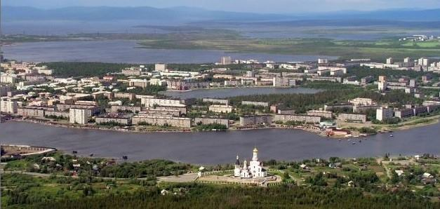
МОНЧЕГОРСК
СЕМЬЯ И ГОРОД-РАСТЕМ ВМЕСТЕ
КОНКУРСНОЕ ЗАДАНИЕ №3 «СЕМЕЙНОЕ ПОДСПОРЬЕ»

Slide 2
Информация
о потребностях семей с детьми, находящихся в трудной жизненной ситуации, публикуется в средствах массовой информации:
Городская общественно-политическая газета «Мончегорский рабочий»
Телевидение Мончегорска
Интернет-издание «Кольский никель 51»
Газета «Добрый день»
http://mr.lumbolka.ru/ru/
http://mr.lumbolka.ru/ru/
http://kn51.ru/

Slide 3
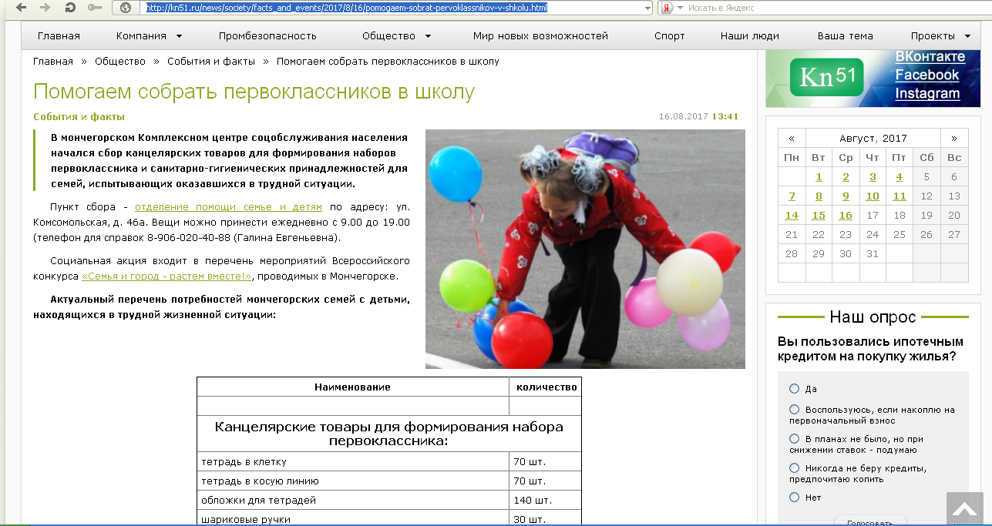
Публикация в Интернет - издании «Кольский никель-kn51»
http://kn51.ru/news/society/facts_and_events/2017/8/16/pomogaem-sobrat-pervoklassnikov-v-shkolu.html

Slide 4
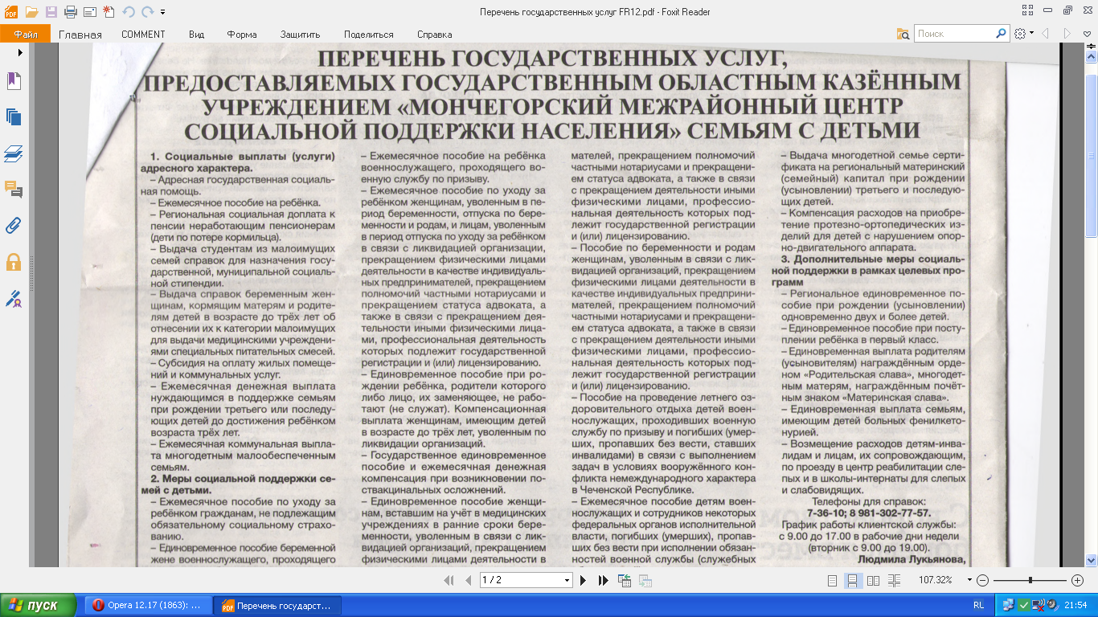
Публикация в газете
«Мончегорский рабочий»

Slide 5
Информация размещается
в социальной сети «Вконтакте»
Группа
«Многодетные и малоимущие семьи Мончегорска »
https://vk.com/mrobomsi_radyga_monchegorsk
Группа
«Многодетная семья Ромашка»
https://vk.com/club40610896
Группа
«Отдам Мончегорск»
https://vk.com/darom_monch

Slide 6
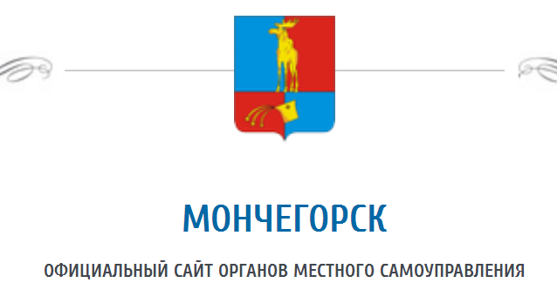
Дополнительные меры поддержки
семей с детьми:
«Социальная карта жителя города Мончегорска» дает право на скидку от 5 до 10%
Подробная информация размещена на официальной сайте администрации города Мончегорска
http://monchegorsk.gov-murman.ru/news/219973/
Социальное сопровождение семей, предоставление срочных социальных услуг. Подробная информация на официальной сайте ГОАУСОН «МКЦСОН»
https://www.monchkcson.ru/
Поддержка семей. Подробная информация на официальной сайте ГОКУ «ММЦСПН»
http://moncspn.ucoz.ru/publ/napravlenija_dejatelnosti/25

Slide 7
ПОМОГАЙТЕ! ЛЮБАЯ ПОМОЩЬ БЕСЦЕННА!
МОНЧЕГОРСК
СЕМЬЯ И ГОРОД-РАСТЕМ ВМЕСТЕ

